Slide 1
স্বাগতম
মোঃ নুরে আলম সিদ্দিক
সহকারী শিক্ষক
গোপালপুর উচ্চ বিদ্যালয়
নাগেশ্বরী , কুড়িগ্রাম

Slide 2
তথ্য ও যোগাযোগ প্রযুক্তি
শ্রেণি-৮ম
সময়-৪০মিনিট

Slide 3
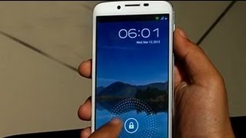
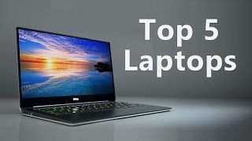
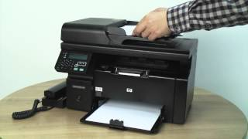
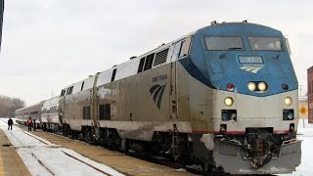
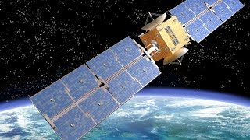
ম্মোমোবাইল
লেল্যাপটপ
ডেস্কটপ
ফ্যাক্স

Slide 4
তথ্য ও যোগাযোগ প্রযুক্তির গুরুত্ব
অধ্যায়-১
পৃষ্ঠা-২-৩

Slide 5
শিখন ফল
এ পাঠ শেষে শিক্ষার্থীরা-
১। তথ্য যোগাযোগ প্রযুক্তির বিবিধ উপকরনের নাম বলতে পারবে।
২। তথ্য ও যোগাযোগ প্রযুক্তি সর্ম্পকে বলতে পারবে।
৩। তথ্য ও যোগাযোগ প্রযুক্তির গুরুত্ব সর্ম্পকে বলতে পারবে।

Slide 6
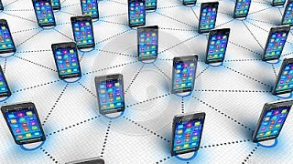
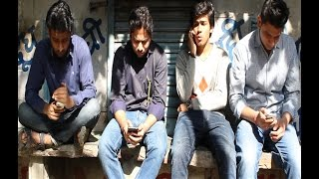
তথ্য ও যোগাযোগ প্রযুক্তির গুরুত্ব

Slide 7
দলীয় কাজ
কয়েকটি যোগাযোগের মাধ্যম সমূহের নাম লিখ।

Slide 8
উত্তর যাচাই
১। হুমায়ুন কোথায় থাকেন ?
২।নিলিমা ও তার মায়ের সাথে হুমায়ুন কীভাবে যোগাযোগ করেন?
৩।হুমায়ুন কীভাবে বাড়িতে বসে চাকরীর আবেদন করেন?

Slide 9
বাড়ীর কাজ
১। তথ্য যোগাযোগ প্রযুক্তির গুরুত্ব র্বণনা কর।

Slide 10
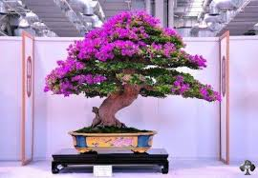
ধন্যবাদ

